Slide 1

«Развитие детской инициативы и самостоятельности через экспериментирование»
Попелыш Наталья Юрьевна
Старший воспитатель МДОАУ
«Детский сад № 38 г. Орска»

Slide 2
«Ни одно великое открытие не было сделано без инициативы»
Эмерсон Р.

Slide 3
Актуальность
Поиск эффективных путей воспитания и развития инициативной личности, способной к реализации своего потенциала и самостоятельности в разных видах деятельности.
Формирования целостной и гармоничной личности необходимо систематическое включение дошкольников в самостоятельную деятельность, которая в процессе особого вида заданий – самостоятельных работ – приобретает характер проблемно-поисковой деятельности.
Именно в дошкольный период открываются благоприятные возможности для формирования основ самостоятельности и творчества детей. (А.В.Запорожец, А.Г.Ковалев, А.Н.Леонтьев, А.А Люблинская, С.Л.Рубинштейн).

Slide 4
Инициативность
Это действие, которое было направленное на преодоление ситуаций в соответствии с собственным планом.
Инициатива детей дошкольного возраста проявляется в виде детского экспериментирования с предметами и с помощью вопросов (почему? зачем? как? откуда?).

Slide 5
Л.С. Выгодский неоднократно говорил, что
в дошкольном возрасте экспериментирование является ведущим, а в первые три года – практически единственным способом познания мира. Уходя своими корнями в манипулировании предметами.
Н. Н. Поддьякова детское экспериментирование – одна из форм организации детской деятельности, с одной стороны, и один из видов познавательной деятельности, с другой.

Slide 6
Задачи:
• Формировать основы поисковой деятельности, инициативы в интеллектуальной деятельности;
• Формировать умение распознавать возможные способы решения обозначенной проблемы с помощью педагога, а в дальнейшем самостоятельно;
• Формировать умения использовать вариативные способы решения поставленной задачи;
• Формировать готовность применять специальную терминологию, вести конструктивный диалог в процессе экспериментирования;
• Формировать умения самостоятельно выдвигать гипотезы и формулировать выводы.

Slide 7
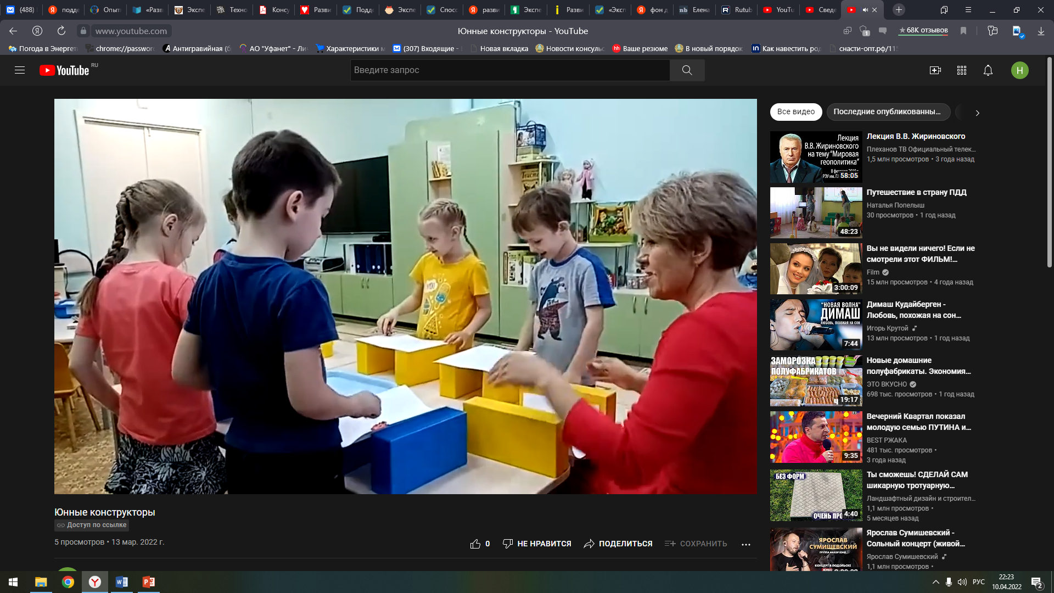
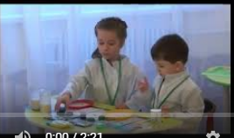
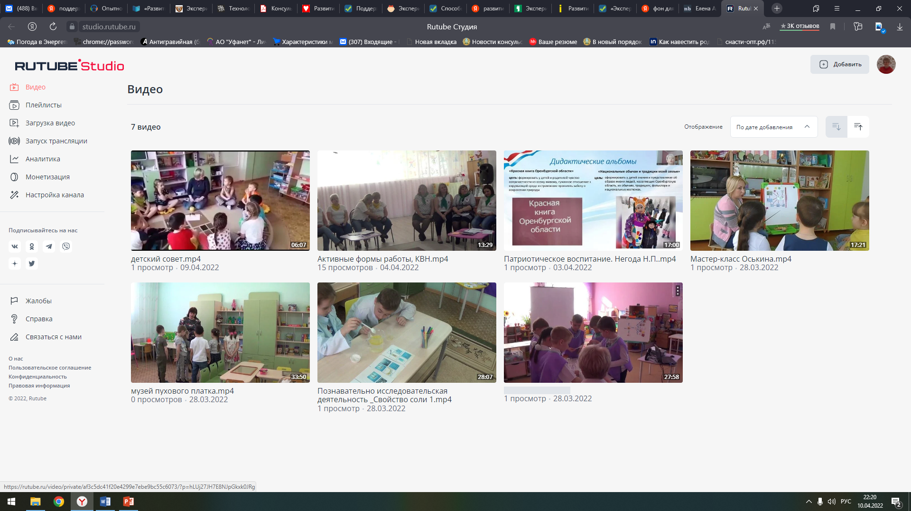
Деятельность детей

Slide 8
Качества:
умственная активность
любознательность
самостоятельность
инициатива

Slide 9
Ребенок:
активным в наблюдении
выполнении поставленных задач
учится проявлять самостоятельность и инициативу в обдумывании структуры и хода занятия
подборе необходимых пособий
использовании разных методов и приёмов
средств культуры речи

Slide 10
Подводя «черту» можно сказать, что самостоятельность и инициативу ребенка необходимо развивать на протяжении всего периода дошкольного возраста.
Шалвы Александровича Амонашвили

Slide 11
Спасибо за внимание!

